Slide 1
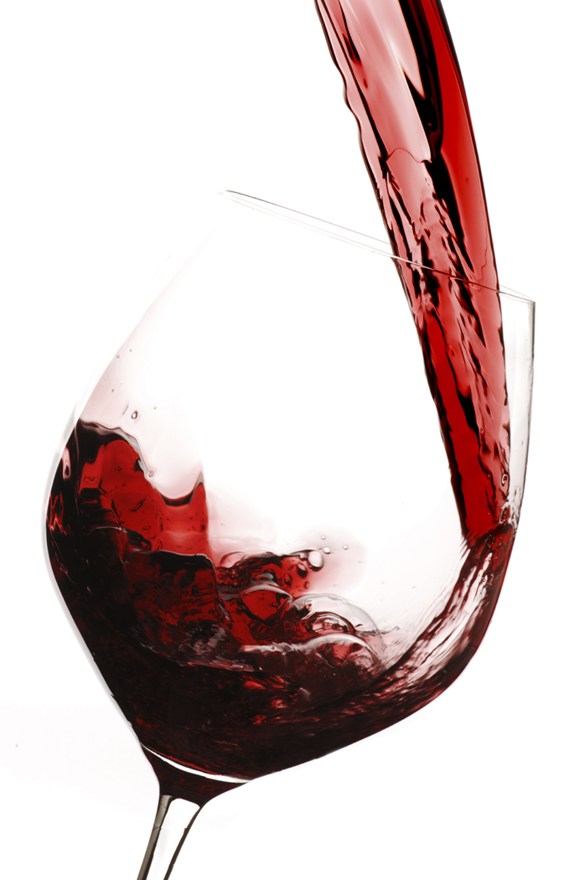

Si le vin fit son apparition au château le 1er siècle après J.C., c'est au XVIème siècle qu'il fut découvert par le Roi Henri IV. Conquis par la beauté des lieux et par la qualité des crus, le Roi ordonna à son ministre le Duc de Sully d'introduire les vins à la cour de France et de planter le 15 février 1594, le premier mûrier de France ainsi que de magnifiques platanes qui ornent toujours la terrasse du château. Au XVIIIème siècle, il fut repris par la famille Aumérat et devint Château de l'Aumérade. En 1932, Monsieur Henri Fabre se prit de passion pour l'Aumérade, et racheta la propriété. Henri Fabre et Charlotte, son épouse, restructurèrent le château et obtinrent en 1955 le titre de Cru classé dont seulement 18 propriétaires peuvent se prévaloir en Provence.

Slide 2
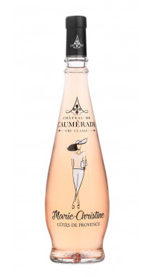
Grenache, Cinsault, Syrah
Marie-Christine Rosé 2019 A.O.P. Côtes de Provence
Vin à la teinte rose poudré. Le nez est fin et délicat sur le fruit. L'attaque en bouche est souple et marquée par des arômes de groseille et de prune pour laisser s'exprimer par la suite, une très belle richesse aromatique, de la longueur et beaucoup de finesse.
En 1956, Charlotte Fabre imagina une bouteille originale, une des premières en Provence, en s'inspirant d'une pâte de verre d'Emile Gallé. La Marie-Christine était née...

